Slide 1
Promovarea dezvoltării regionale prin dezvoltarea capacității sistemului VET

Slide 2
Gândire creativă și rezolvare de probleme
Există animații și activități în această prezentare, așa că vă veți distra mai mult dacă o vizualizați pe ecran complet☺
Pentru a beneficia pe deplin de acest modul, este important să faceți activitățile off-line. ☺

Slide 3
Activitate offline 1
Urmărește videoclipul și identifică 2 -3 lucruri care ți-au plăcut.
https://www.youtube.com/watch?v=HuTEwU4qZAs&ab_channel=EuropeanCommitteeoftheRegions
43 seconds

Slide 4
Inovația și Regiunile
Activitate offline 2
Activitate off-line: Efectuați o analiză SWOT a regiunii dvs. Durează aproximativ 45 de minute sau mai mult dacă îi implici pe alții ☺
Alegeți o zonă pe care să vă concentrați. De exemplu. „Creșterea turismului” sau „Creșterea oportunităților de angajare ale tinerilor”. „Atragerea de nomazi digitali” (Nomadul digital este o persoană care își câștigă venitul lucrând online, fie pentru anumite companii, fie ca freelancer, de oriunde din lume) sau „Creșterea veniturilor locale”.
Identificați factorii interni și externi care vă pot sprijini sau amenința viziunea dumneavoastră specifică de dezvoltare regională. (Pot fi diferite pentru idei/obiective diferite).
Este posibil să descoperiți că nu aveți toate informațiile de care aveți nevoie. Identificați ceea ce lipsește și găsiți-le!
Când vezi mai clar unde se află punctele tale forte și cum factorii externi favorizează sau dezavantajează ideile și viziunile tale, poți lua o decizie mai obiectivă cu privire la ce să faci. Veți identifica oportunitățile. Puteți decide cum să vă maximizați punctele forte, să minimizați sau să eliminați punctele slabe și să preziceți și să gestionați amenințările. Cele sectiuni de completat vă pot ajuta prin acest proces.
N.B. Este recomandat să repetați această analiză cu fiecare idee diferită.

Slide 5
Inovaţie
Activitate off-line
Gândește-te la motive și validează-ți răspunsurile vorbind cu alții

Slide 6
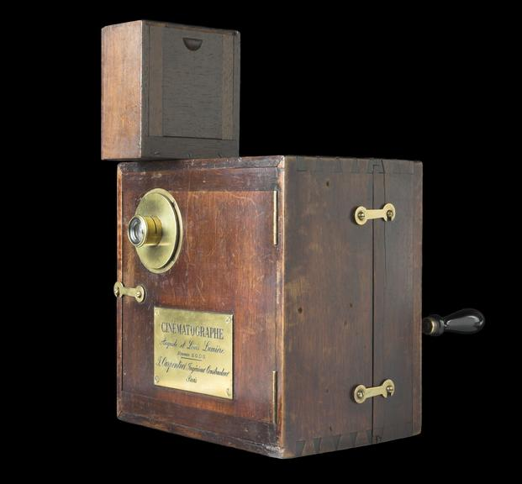
Și răspunsul este…..
Activitate offline 3
Primul proiector de film!!!
Grupul Muzeului Științei. Cinematograf Lumière. 2007-5005/1/1 Colecția Grupului Muzeului Științei Online. Accesat 29 Decembrie , 2022. https://collection.sciencemuseumgroup.org.uk/objects/co8090140/lumiere-cinematographe-35mm-motion-picture-camera-printer-projector .

Slide 7
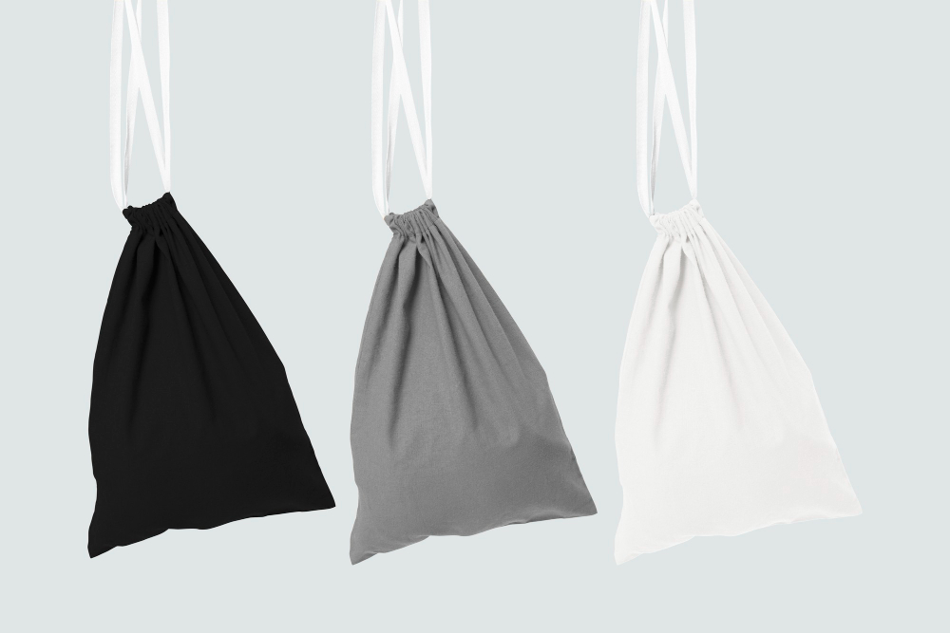
Activitate offline 3
Activitate practică!
Ridică rapid trei obiecte aleatorii 2’
Cum le poți combina în ceva nou?
Nu vă limitați de faptul că nu va părea „profesional” - sunteți în stadiul de idee, nu de implementare☺
Nu vă limitați de idei precum „Nu pot” sau „Este o prostie”
Creați un „lucru” nou cu o utilizare diferită de articolele originale 15’
?
?
?
Sau îndrăznește și roagă pe altcineva să-ți dea 3 articole aleatorii
<a href="https://www.freepik.com/free-photo/basic-drawstring-bags-accessory_15475472.htm#query=drawstring%20bag&position=5&from_view=keyword">Image by rawpixel.com</a> on Freepik

Slide 8
Puteți rezolva acest puzzle?
Activitate offline 4
Urmărește videoclipul pentru a găsi cele 2 răspunsuri posibile!
https://www.youtube.com/watch?v=9ADe91YDv3s&ab_channel=Math%26Logic

Slide 9
Cum să creezi o atmosferă care încurajează gândirea creativă
Creați o cultură în care „greșelile” sunt acceptate ca o oportunitate de învățare.
Răspundeți cu entuziasm la toate ideile și nu lăsați pe nimeni să simtă că nu face parte din echipa „creativă”. Toată lumea este creativă, indiferent sau din cauza rolului său, fie că face parte din organizație sau din comunitate.
Promovați o cultură a mentalității de creștere. (vezi referințele)
Utilizați instrumente de gândire creativă pentru a vă ghida pe dvs. și pe echipa dvs. (consultați acest program).
Folosiți tehnici simple de colectare a ideilor, cum ar fi cutiile de sugestii.
Organizați întâlniri care includ oameni din toate departamentele și nivelurile, precum și din comunitatea locală.
Uită-te la alte regiuni sau organizații care fac lucrurile bine. (mai ales cei care au o afacere diferită!)
Subliniați importanța gândirii creative pentru a găsi noi soluții la problemele în curs și pentru a crește rezistența regiunii dvs. cu altele noi.
Alocați-vă în mod regulat timp pentru sesiunile de gândire creativă și, ori de câte ori este posibil, desfășurați-le într-o cameră specială, relaxată sau ieșiți în afara situației de lucru de zi cu zi.
Instruiți personalul în tehnici inovatoare/abilități creative de rezolvare a problemelor/hărți mentale/gândire laterală.
Offline Activity 5
Reading

Slide 10
Crearea unui mediu care susține creativitatea
1. Luați în considerare 5 minute: Cât de bine se descurcă organizația sau grupul dvs. de lucru?
Scor 1 – Suntem grozavi la asta 2 – se putea face mai bine 3 – hmm .. Nu prea grozav
2. Petrece 20-30 de minute discutând răspunsurile tale cu colegii. Ce cred ei? De ce?
Offline Activity 5
Evaluation
Gândirea creativă are nevoie de atmosfera sau mediul potrivit. Departamentul sau echipa ta are asta?
Oamenii se simt liberi să fie creativi într-un mediu incluziv?
Ești gata să încerci idei noi?
Există încredere?
Se simt în siguranță să împărtășească literalmente orice idee – oricât de ciudat ar suna la început?
Pentru ca asta să se întâmple, face toată lumea parte din grupul de lucru?
abține-te sincer de a presupune, judeca, critica sau ridiculiza?
au – sau dezvoltă – capacitatea de a privi lucrurile din nou și dintr-o perspectivă diferită?
simte-te confortabil cu ambiguitatea?
cred că lucrurile pot fi mai bune?
bucură-te de necunoscut?
Respectați diferite abordări și moduri de lucru?

Slide 11
Cei 5 de ce
Alegeți o zonă de focalizare în care regiunea dvs. nu merge atât de bine. Notează-ți răspunsurile și împărtășește-le după aceea. Ați putea începe cu ceva de genul „Avem destui turiști?”. sau „Turiștii merg în regiunea X și nu vin la noi.”
Fapt: ……………………………………………………………………………………………………………………………………
1st De ce? ……………………………………………………………………………………………………………………………..
2nd De ce? ……………………………………………………………………………………………………………………………..
3rd De ce? ………………………………………………………………………………………………………………………………………..
4th De ce? ………………………………………………………………………………………………………………………………………...
5th De ce? …………………………………………………………………………………………………………………………………………..
De ce? Pentru ca ……………………………………………………………………………………………………………………………..
Rezolvare: …………………………………………………………………………………………………………………………………………….
Offline Activity 6
Practice!

Slide 12
Mergi la:
https://epic-project.net/en/home/
Faceți clic pe „Ieșiri”
Petreceți 15 minute identificând ceea ce dvs. și echipa sau organizația dvs. puteți utiliza din aceste resurse.
Activitate offline 7
Află mai multe!

Slide 13
Tehnica S.C.A.M.P.E.R – ACTIVITATE Practica
Trebuie să dezvoltați activitățile generatoare de venituri în regiunea dvs.
Petreceți 20 de minute notând ideile/soluțiile pe care le puteți găsi folosind tehnica SCAMPER. Este important să vă puneți ideile pe hârtie – vă ajută să vă clarificați gândirea
S ... Substituie | Ce asemănări există? Ce ar putea fi înlocuit cu una dintre activitățile pe care le aveți și care nu funcționează prea bine? Ce ati putea „copia” de la o activitate alternativă în care ceva funcționează bine, fie în regiunea ta, fie în alta?
C ... Combina | Ar putea fi combinat sau reunit ceva pentru a crește interesul pentru zona dvs. locală? Sau creșteți angajamentul localnicilor?
A ... Adapteaza | Ce modificări sau ajustări pot fi aduse atracțiilor și resurselor pe care regiunea dumneavoastră le are deja? Sau ce face o altă regiune?
M ... Mărire, Minimizare, Modificare | Ce ati putea schimba și cum l-ati putea schimba pentru a crește oportunitățile de afaceri în regiunea ta?
P ... alte utilizări | În ce alte moduri ar putea ca ceea ce aveți/faceți deja să fie folosit în alte utilizări? Cum altfel poți folosi o tradiție locală, un produs sau o resursă naturală?
E ... Înlăturati, | Ce ar putea fi eliminat sau îmbunătățit? Ați putea elimina ceva din regiune care este nedorit în termeni de ex. de turism? Ați putea schimba ceva la zonă care nu este atractiv?
R ...Re-arranjati | Ce efecte s-ar produce din schimbarea lucrurilor? Cum se pot face lucrurile altfel?
Activitate offline 8
Practică!

Slide 14
ETAPELE BRAINSTORMINGULUI: SFATURI
INAINTE DE:
Dezbateți subiectul cu invitații la întâlnire și cereți fiecărui invitat să aducă trei idei de împărtășit în timpul sesiunii.
Asigurați-vă că rezervați timp suficient pentru ca sesiunea să fie eficientă... dar concentrată. Motivația scade cu fiecare sesiune. Trei ore de brainstorming este prea mult. Păstrați-l eficient – încercați 30 de minute până la maximum o oră (dacă este un subiect complicat/nou) sau o oră și 30 dacă grupul este mare.
PE PARCURS:
Ca în orice întâlnire, o sesiune de brainstorming are nevoie de structură și îndrumări. Desemnați un facilitator care să încurajeze participarea, să acționeze ca un cronometru și să gestioneze o atmosferă pozitivă, incluzivă și să nu permită comentariile asupra ideilor până la etapa de evaluare ulterioară.
Ține evidența ideilor tale pe o tablă albă sau cu note lipicioase pe un perete. De preferință, o metodă care nu este liniară.
Aceasta va acționa ca o dovadă vizuală a progresului dvs. va ajuta la menținerea echipei motivate.
Înainte de a încheia sesiunea, asigurați-vă că există așteptări și concluzii clare, convenite. Toată lumea trebuie să părăsească sesiunea știind ce urmează și cum se va desfasura sau dacă vor avea un rol în execuție.
AFTER:
Spuneți-le oamenilor ce ați făcut cu ideile lor – chiar dacă au fost respinse de o autoritate superioară!
Offline Activity 9
Learn more!

Slide 15
ETAPELE BRAINSTORMINGULUI: SFATURI
AFTER
1. Identificați criteriile de evaluare a ideilor:
Când timpul pentru brainstorming a sosit, există un pas următor important. Fiecare idee ar trebui să fie discutată și evaluată pe baza unor criterii specifice, de ex. Trebuie să generăm venituri/ Trebuie să atragem mai mulți turiști. Scopul este de a ne asigura ca o idee sau o soluție are potențial success.
2. Facilitați discuția de evaluare:
Asigurați-vă că prevalează gândirea pozitivă și feedback-ul. Încurajați oamenii să nu apere o idee pentru că este a lor. Consultați criterii și solicitați comentarii acceptate. Rețineți că unele idei pot suna ciudat, dar pot fi parțial utilizabile sau pot fi utilizate într-o formă simplificată.
Nu respinge ideile ciudate și nu permite oamenilor să respingă sau să ironizeze astfel de idei. Alegeți ideile care se potrivesc cel mai bine obiectivului dvs. și utilizați alte instrumente, de exemplu, Cele 6 sectiuni pentru gândire sau metoda Design Thinking pentru a le explora mai departe.
Activitate offline 9
Află mai multe!
3. Nu uitați de ideile bune:
Majoritatea oamenilor își împărtășesc ideile cu entuziasm într-un mediu sigur, unde nu există nicio judecată, dar ar trebui să vadă un fel de rezultat de la brainstorming pentru menținerea motivației.
Înainte de a conduce o sesiune de brainstorming, este important să identificați criteriile pe care le veți folosi pentru a evalua ideile, de ex. buget, viteză, ușurință în aplicare etc... Împărtășiți-le grupului - și ce veți face cu ideile bune, dacă le veți investiga sau le veți transmite altui grup. Într-un fel, oamenii trebuie să vadă ceva ce se întâmplă cu ideile lor.

Slide 16
7 pași pentru a face o hartă mentală
Utilizați o IMAGINE sau PICTOGRAMĂ pentru ideea dvs. centrală.
De ce?
Pentru că o imagine valorează mai mult decât o mie de cuvinte și te ajută să-ți folosești imaginația. O imagine centrală este mai interesantă, te menține concentrat, te ajută să te concentrezi și dă creierului tău mai multă vibrație!
Activitate offline
9
Află mai multe!
http://www.tonybuzan.com/about/mind-mapping/

Slide 17
7 pași pentru realizarea unei hărți mentale
Folosiți CULORI pe tot parcursul.
De ce?
Pentru că culorile sunt la fel de interesante pentru creierul tău ca și imaginile. Culoarea adaugă un plus de vitalitate și viață hărții tale mentale, adaugă o energie extraordinară gândirii tale creative și este distractiv! ☺
Activitate offline
9
Află mai multe!
http://www.tonybuzan.com/about/mind-mapping/

Slide 18
7 PAȘI PENTRU A REALIZĂ O HĂRTĂ MENTALĂ
Conectați-vă PRINCIPALELE RAMURI la imaginea centrală și conectați-vă ramurile de al doilea și al treilea nivel la primul și al doilea nivel etc.
De ce? Pentru că creierul tău funcționează prin asociere. Îi place să lege două (sau trei, sau patru) lucruri împreună. Dacă conectați ramurile, veți înțelege și vă veți aminti mult mai ușor.
Faceți-vă ramurile CURBE, nu drepte.
De ce? Pentru că a avea doar linii drepte este plictisitor pentru creier.
Activitate offline
9
Află mai multe!
http://www.tonybuzan.com/about/mind-mapping/

Slide 19
7 pași pentru a face o hartă mentală
6. Folosiți UN CUVÂNT CHEIE PE RÂND.
De ce? Deoarece cuvintele cheie unice oferă Hărții mentale mai multă putere și flexibilitate.
Activitate offline
9
Află mai multe!
Încearcă!
Fruct
Curcubeu
http://www.tonybuzan.com/about/mind-mapping/

Slide 20
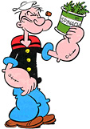
7 pași pentru a face o hartă mentală
7. Folosiți IMAGINI pe tot parcursul.
De ce?
Pentru că fiecare imagine, ca și imaginea centrală, valorează și ea cât o mie de cuvinte. Deci, dacă aveți doar 10 imagini în harta mentală, este deja egal cu 10.000 de cuvinte!
Activitate offline
9
Află mai multe!
http://www.tonybuzan.com/about/mind-mapping/

Slide 21
7 pași pentru a face o hartă mentală
Începeți din centrul paginii
Imaginea/pictograma ca idee centrală
Culori
Conectați ramurile
Linii curbe
1 cuvânt cheie pe rând
Poze și imagini
Activitate offline
9
Află mai multe!
http://www.tonybuzan.com/about/mind-mapping/
Notes:
The lines should be connected, starting from the central image. The lines become thinner as they radiate out from the center.
Make the lines the same length as the word/image they support.
Develop your own personal style of mind mapping.
Use emphasis and show associations in your mind map. Keep the mind map clear by using radial hierarchy or outlines to embrace your branches.

Slide 22
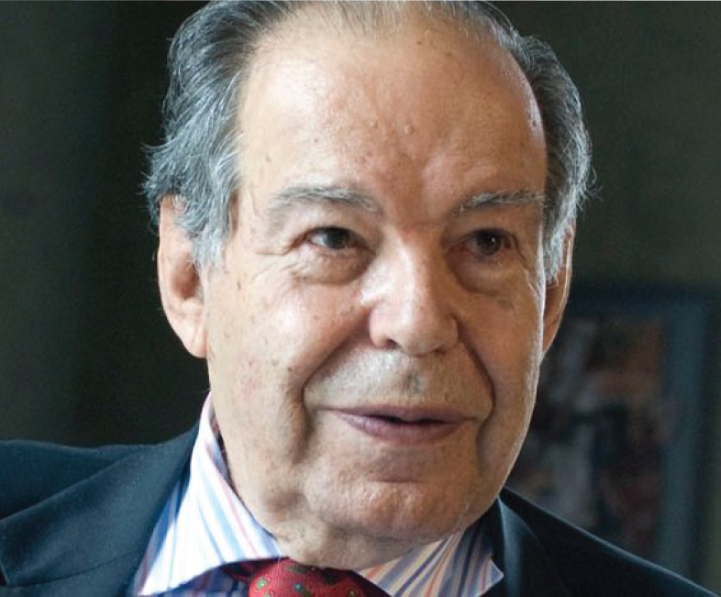
Dr. Edward de Bono
Nominalizat la Premiul Nobel pentru Economie în 2005, Edward de Bono a fost considerat de mulți drept principala autoritate în domeniul gândirii creative, al inovației și al predării directe a gândirii ca abilitate.
El a fost catalogat ca unul dintre cei 200 de oameni ai timpurilor noastre care au contribuit cel mai mult la umanitate.
El a fost inițiatorul conceptului de gândire laterală. A deținut un master în psihologie și fiziologie la Oxford, un D.Phil. în medicină și, de asemenea, un doctorat din Cambridge.
Experiența doctorului de Bono în sistemele de auto-organizare l-a determinat să obțină o înțelegere pe care apoi a aplicat-o rețelelor neuronale ale creierului (vezi The Mechanism of Mind 1969 - cărțile Penguin).
Instruirea sa în gândire a fost căutată de multe organizații: IBM, Prudential, GM, BT (Marea Britanie), NTT (Japonia), Nokia (Finlanda), Mondadori (Italia), Total (Franța), Siemens (Germania), Bosch (Germania). ), Ericsson (Suedia) și mulți alții.
A scris 70 de cărți cu traduceri în 38 de limbi.
Activitate offline
10
Respect.

Slide 23
Video de studiu: Cele 6 pălării și luarea deciziilor eficace și cooperantă
Activitate offline
10
Urmărește cum cele 6 pălării pot fi folosite pentru a lua decizii mai rapide, mai eficiente și mai puțin competitive.
Stabiliți o mică întâlnire în care nu trebuie luată o decizie provocatoare, introduceți ideea celor șase pălării din videoclipul de instruire sau din această prezentare.
Purtați singur pălăria albastră de data aceasta (vă puteți împărtăși gândurile, amintiți-vă, de fiecare dată să nu judecați! Trebuie să fiți modelul de urmat!!
https://www.youtube.com/watch?v=uYBaSZYZ3sI&ab_channel=BiteSizeTraining

Slide 24
Mulțumim!
@Regio.Digi.Hub

Slide 25
